Slide 1
Tugas Capstone Stok Inventory Unit
Rahmat Taufiq Sigit

Slide 2
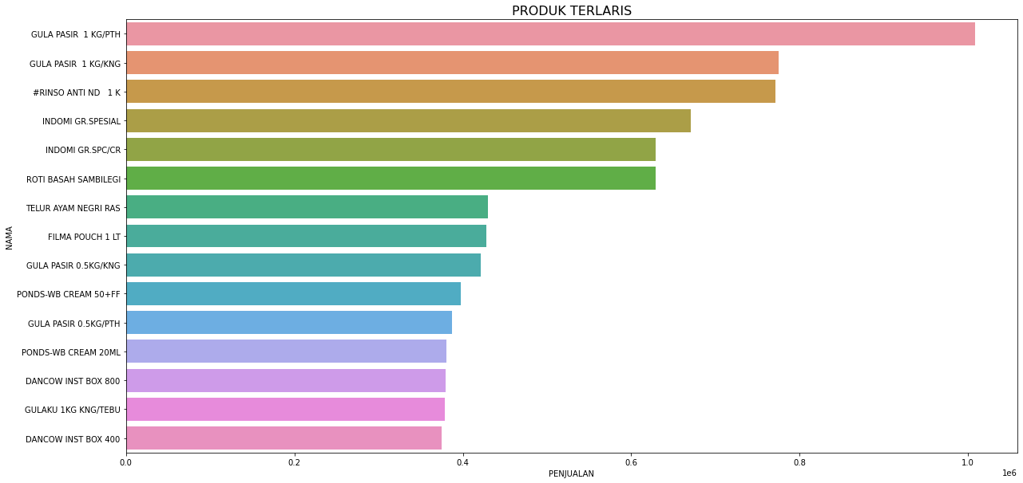
Produk Penjualan Tertinggi

Slide 3
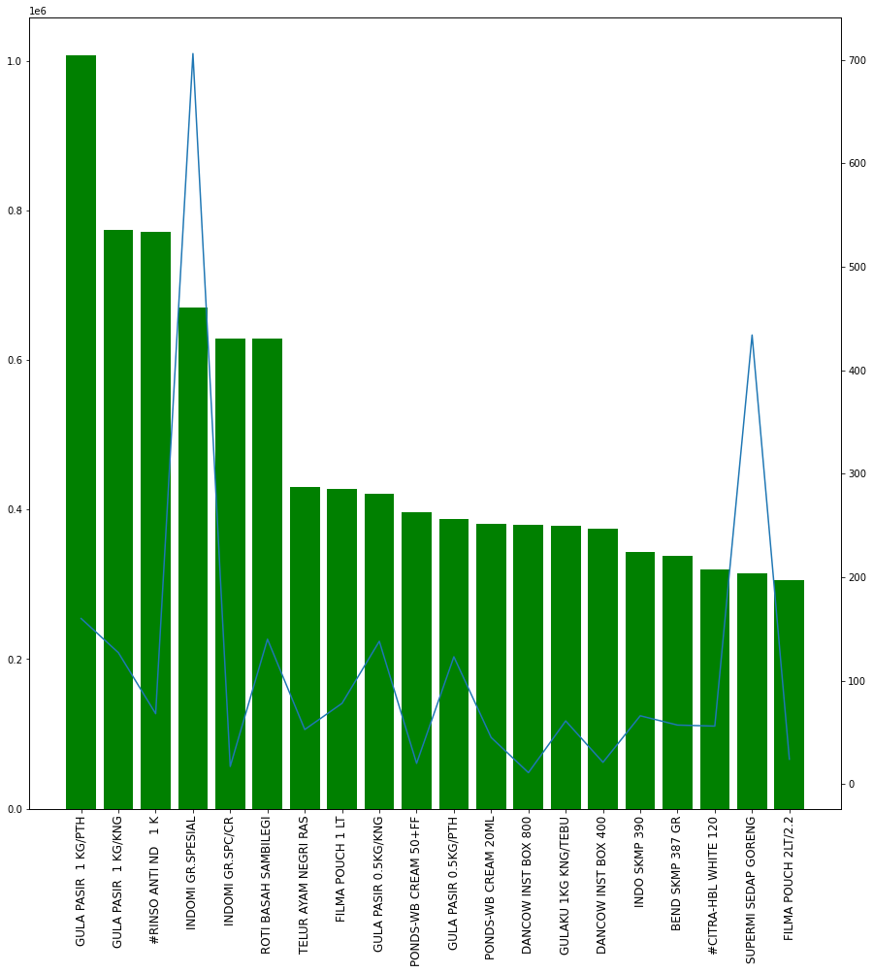
Perbandingan Penjualan & Quantity

Slide 4
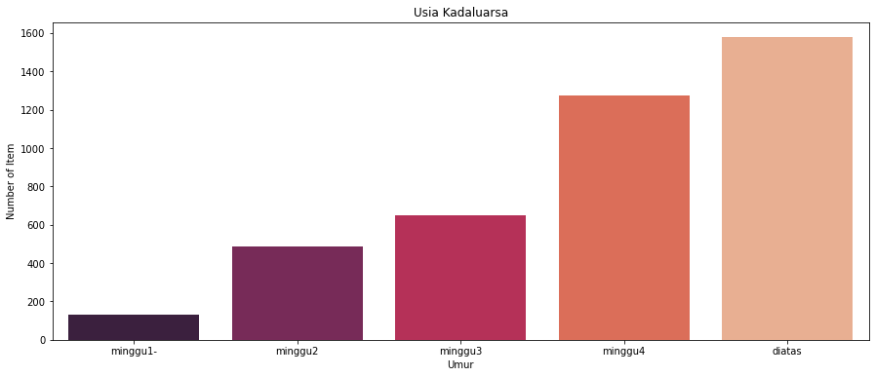
Umur Kadaluarsa Produk

Slide 5
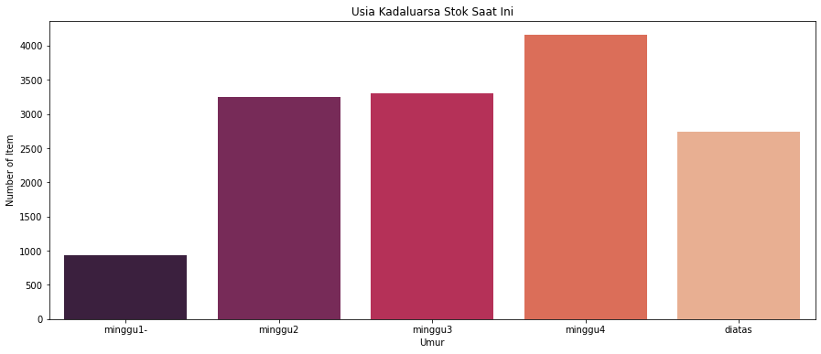
Kondisi Status Kadaluarsa Produk

Slide 6
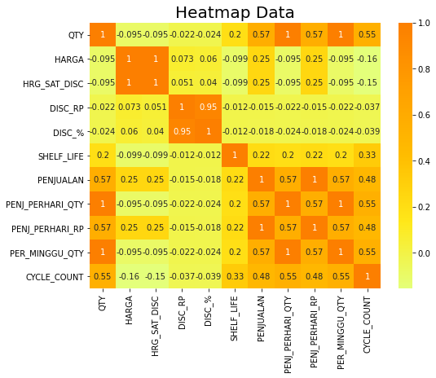
Feature Selection

Slide 7
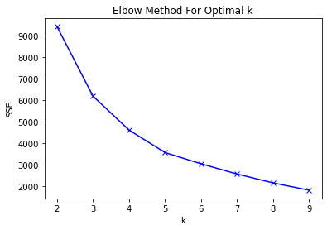
Elbow Method

Slide 8
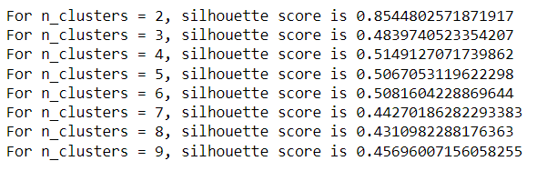
Silhouette Method

Slide 9
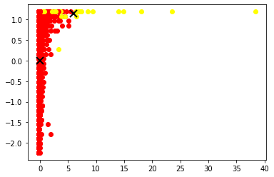

Slide 10
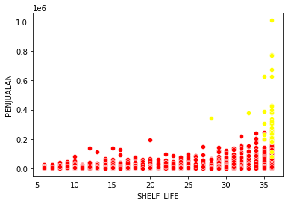
Segment Vs Penjualan Vs Shelf life

Slide 11
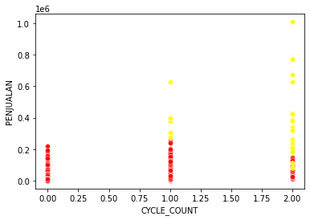
Segment Vs Penjualan Vs Cycle Count

Slide 12
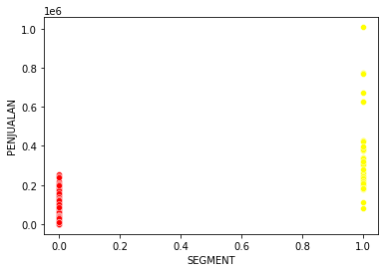
Penjualan Vs Segment

Slide 13
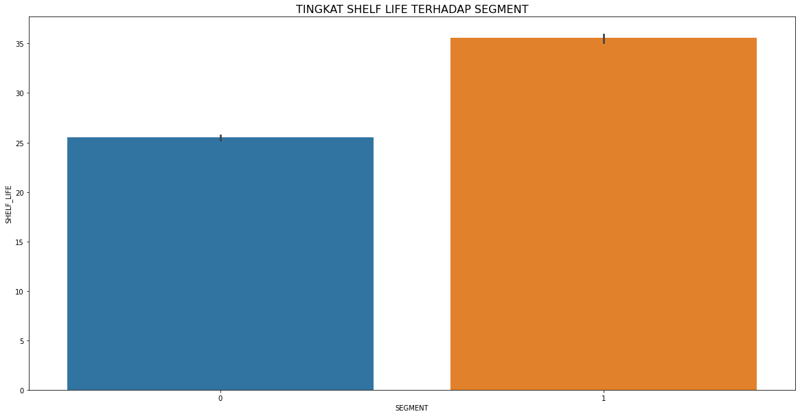
Segment Vs Shelf Life

Slide 14
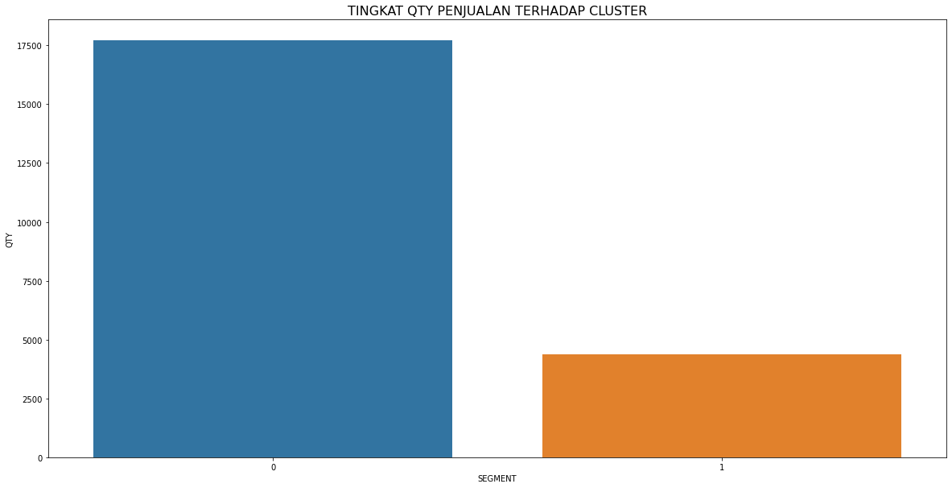
Segment Vs Qty Penjualan

Slide 15
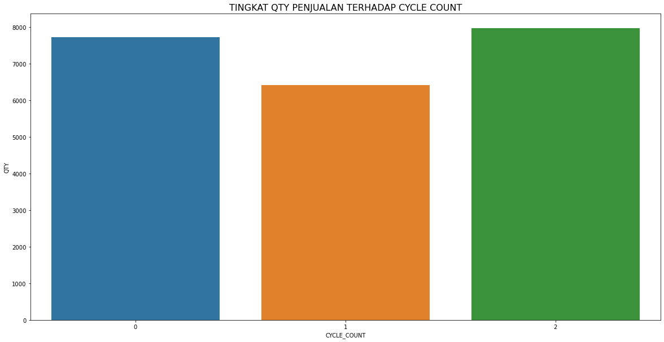
Cycle Count Vs Qty Penjualan

Slide 16
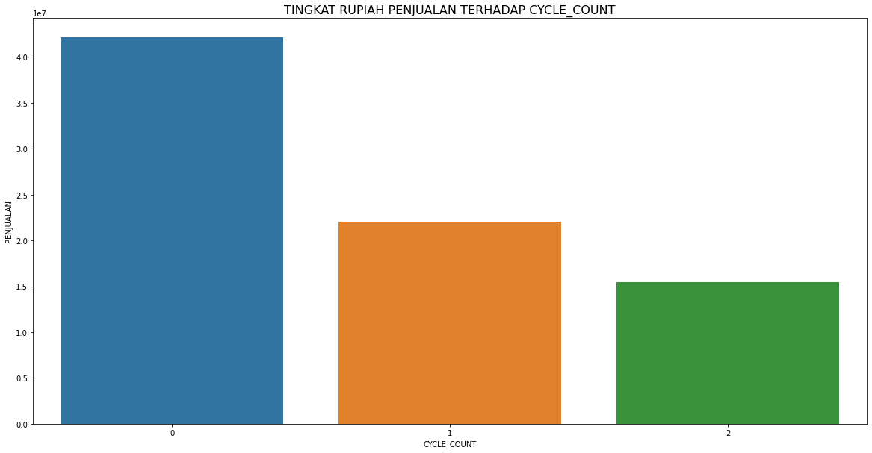
Penjualan Vs Cycle Count

Slide 17
Perhitungan Cycle Count Setahun

Slide 18
Kesimpulan
Produk Dengan Penjualan Tertinggi Tidak Berarti memiliki tingkat penjualan kuantitas yang tinggi, begitu sebaliknya
Pembagian Cluster terbagi menjadi 2 Kluster
Cluster 1 Max Shelf Life 25 Hari, Cluster 2 Lebih Max Shelf Life Lebih dari 25 Hari
Pembagian Cycle Count terbahi menjadi 3 (Harian, Mingguan, Bulanan)
Penjualan Dengan Nilai tertinggi Secara Rupiah adalah Cycle Count Harian, Namun secara Quantitas hampir sama

